Slide 1
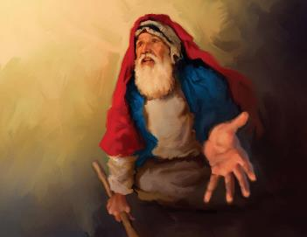
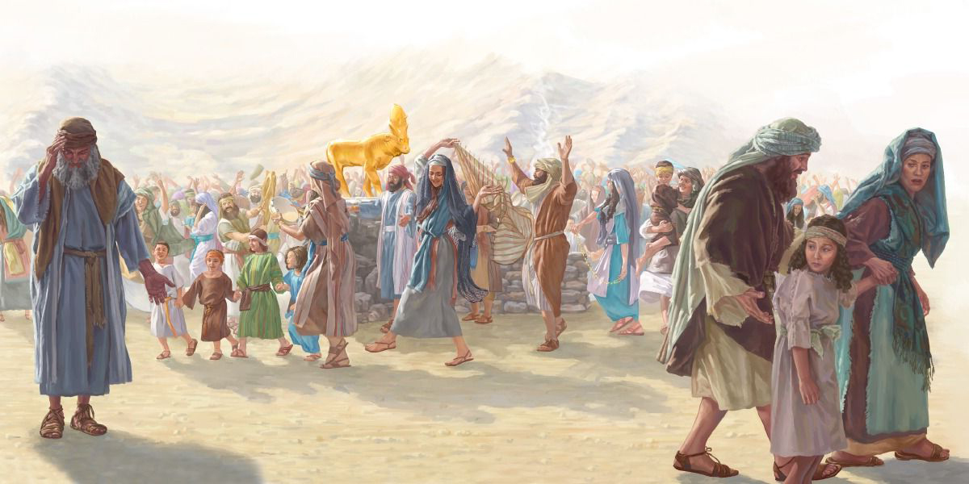
การละทิ้งพระเจ้า และ การทูลวิงวอน
Lesson 11 for September 13, 2025

Slide 2
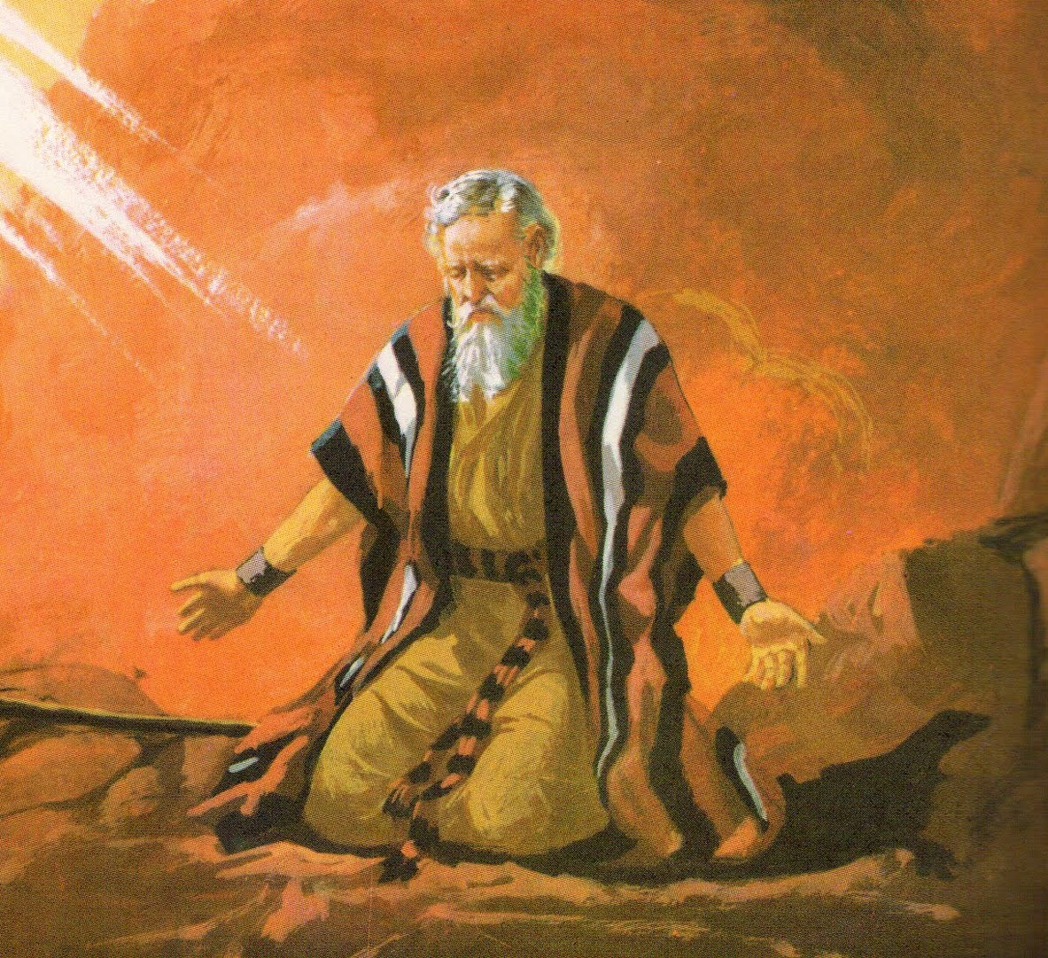
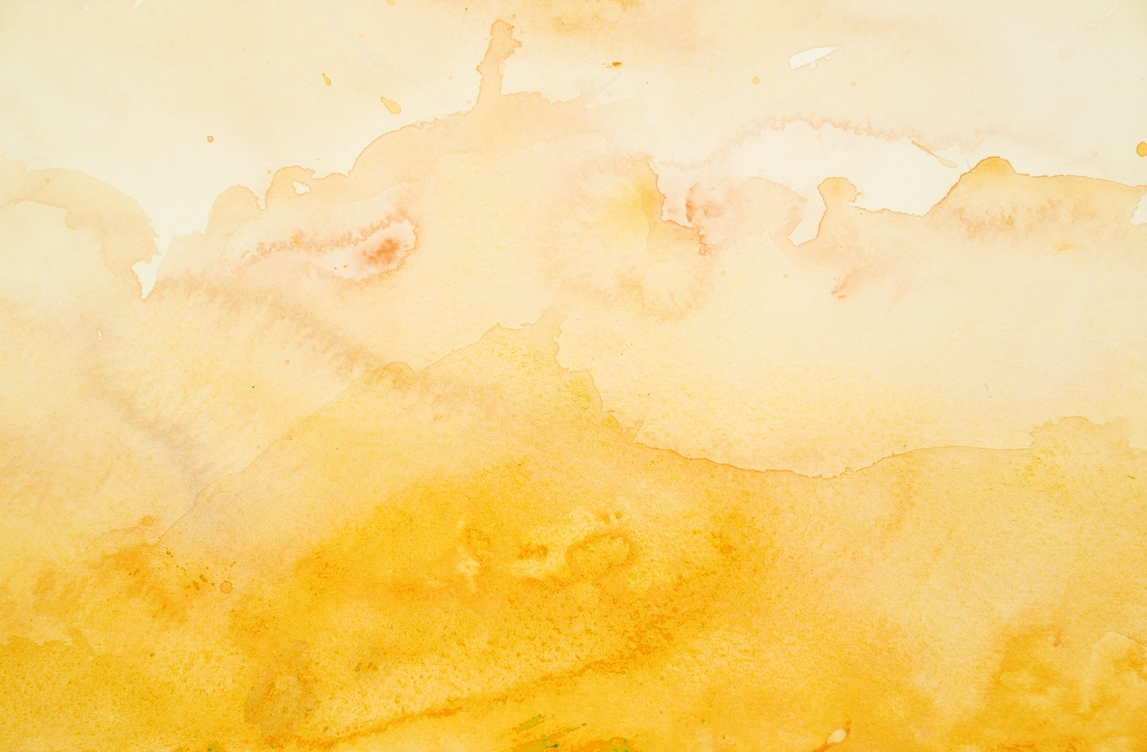
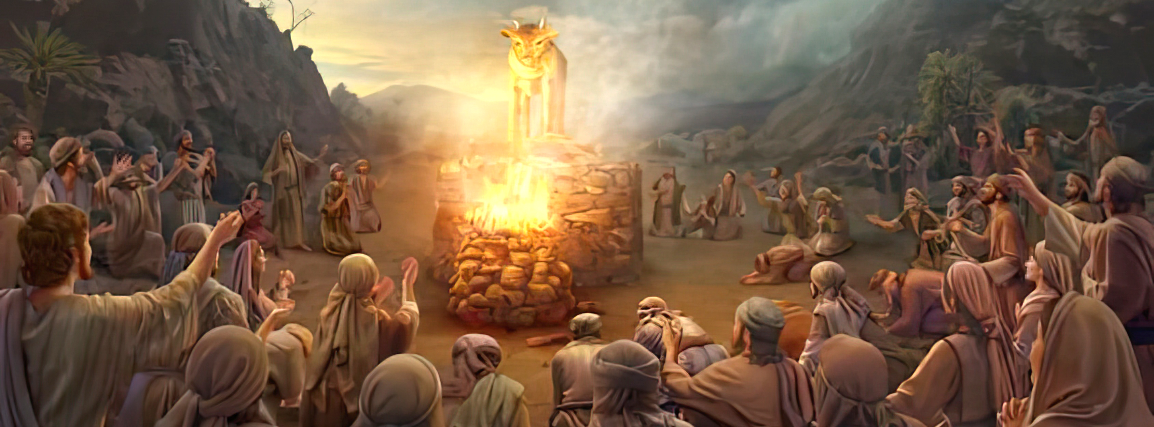
“โมเสส​จึง​กลับ​ไป​เข้าเฝ้า​พระ​ยาห์​เวห์​กราบ​ทูล​ว่า “อนิจจา ประ​ชา​กร​นี้​ทำ​บาป​ใหญ่​หลวง พวก​เขา​สร้าง​พระ​ด้วย​ทอง​คำ​สำหรับ​ตัว​เอง แต่​บัด​นี้​ขอ​พระ​องค์​โปรด​ยก​โทษ​บาป​ของ​พวก​เขา มิ​ฉะนั้น ขอ​พระ​องค์​ทรง​ลบ​ชื่อ​ของ​ข้า​พระ​องค์​เสีย​จาก​หนัง​สือ​ที่​พระ​องค์​ทรง​จดไว้”” อพย. 32:31 -32

Slide 3

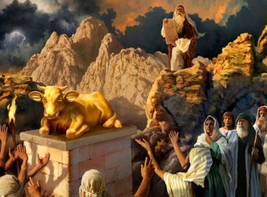
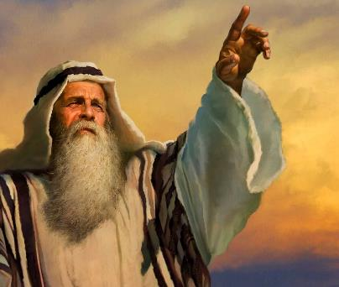


“พวกเขาได้หันจากทางที่เราบัญชาพวกเขาไว้อย่างรวดเร็ว” (อพยพ 32:8)
ไม่นานหลังจากได้รับบัญญัติสิบประการ และได้รับการบอกอีกครั้งว่าพวกเขาไม่ควรทำรูปเคารพ (อพยพ 20:23) อิสราเอลก็กลับสร้างรูปโคทองคำขึ้นเพื่อบูชา
เมื่อเผชิญกับการละทิ้งความเชื่อนี้ พระเจ้าทรงขออนุญาตโมเสสให้ทำลายอิสราเอลและสร้างชาติใหม่ (อพยพ 32:10) แม้ว่าประชาชนจะละทิ้งความเชื่อ โมเสสก็ยังวิงวอนต่อพระเจ้าถึงสองครั้งเพื่อขอการอภัยโทษที่พวกเขาไม่สมควรได้รับ
การละทิ้งความเชื่อ:
ความอ่อนแอของอาโรน (อพยพ 32:1-5)
การเฉลิมฉลองลูกโคทองคำ (อพยพ 32:6)
ความเสื่อมทรามในการบูชารูปเคารพ (อพยพ 32:7-8)
การทูลวิงวอน:
“ขอทรงหันกลับจากพระพิโรธอันรุนแรงของพระองค์!” (อพยพ 32:9-29)
“ขอทรงลบข้าพระองค์ออกจากหนังสือของพระองค์!” (อพยพ 32:30-32)

Slide 4

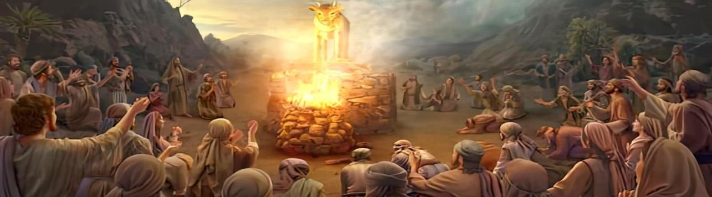
การละทิ้งความเชื่อ

Slide 5

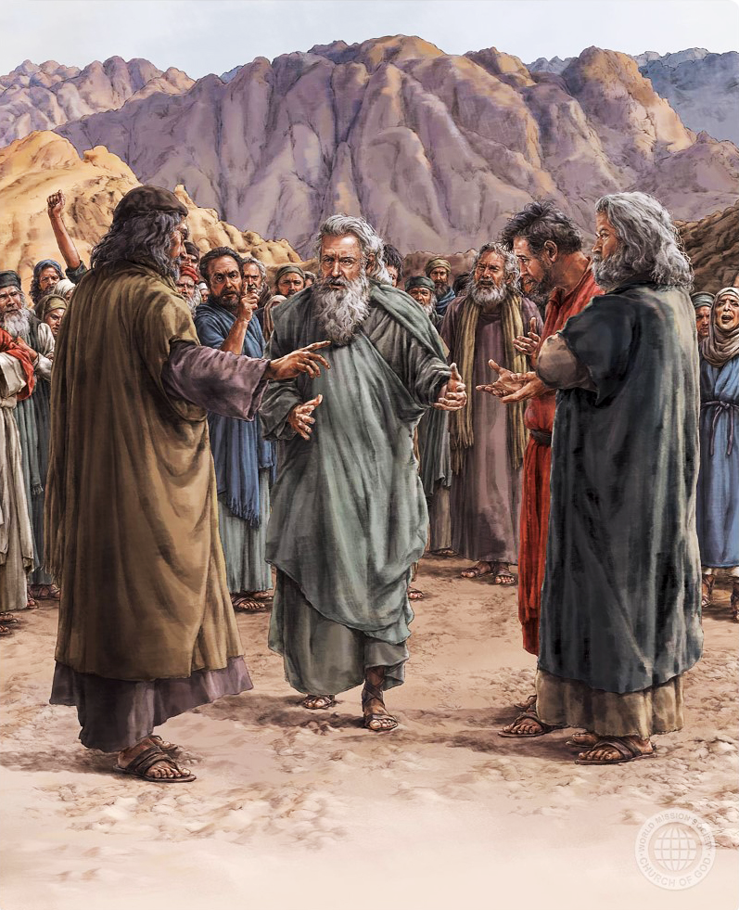
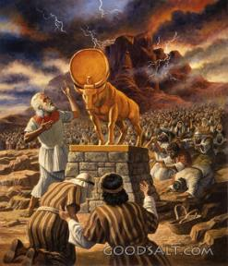
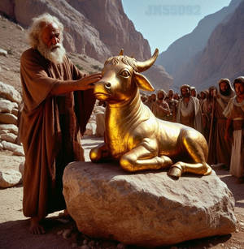
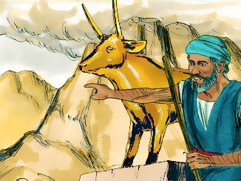
ความอ่อนแอของอาโรน
“เมื่อ​อา​โรน​เห็น​ดัง​นั้น​แล้ว จึง​สร้าง​แท่น​บูชา​ไว้ ตรง​หน้า​รูป​โค​นั้น แล้ว​อา​โรน​ประ​กาศ​ว่า “พรุ่ง​นี้​จะ​เป็น​วัน​เทศ​กาล​เลี้ยง​ถวาย​เกียรติ​พระ​ยาห์​เวห์”” อพย. 32:5
แม้ว่าคำภาษาฮีบรู elohim จะเป็นพหูพจน์ของคำว่า “พระเจ้า” แต่คำนี้มักใช้หมายถึงพระเจ้าองค์เดียว: “เราคือพระเยโฮวาห์พระเจ้าของเจ้า [elohim] ผู้ซึ่งนำเจ้าออกจากแผ่นดินอียิปต์” (อพยพ 20:2)
ในช่วงที่โมเสสไม่อยู่ ประชาชนได้ขอให้อาโรนสร้าง elohim ที่มองเห็นได้ให้พวกเขา เพื่อที่พวกเขาจะได้นมัสการ (อพยพ 32:1) ในไม่ช้าพวกเขาก็ลืมพระบัญญัติที่ได้รับและคำมั่นสัญญาที่จะเชื่อฟัง (อพยพ 24:7)
ความลังเลในตอนแรกของอาโรนในการพยายามเจรจากับประชาชน (อพยพ 32:2) ทำให้อาโรนนำการละทิ้งความเชื่อแทนที่จะกำจัดมันให้หมดสิ้น
แทนที่จะเตือนพวกเขาถึงข้อห้ามไม่ให้ทำรูปเคารพ อาโรนกลับสร้างรูปโคทองคำให้พวกเขา และประกาศว่า “นี่แหละคือพระเจ้าของเจ้า [elohim] โอ อิสราเอล ผู้ซึ่งนำเจ้าออกจากแผ่นดินอียิปต์!” (อพยพ 32:4)

Slide 6

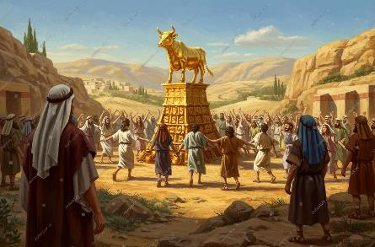
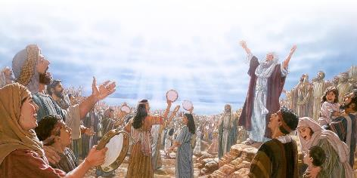
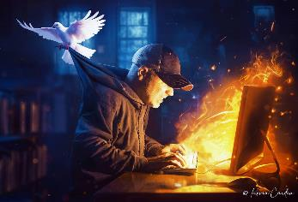
การเฉลิมฉลองลูกวัวทองคำ
“รุ่ง​ขึ้น​พวก​เขา​ก็​ลุก​ขึ้น​แต่​เช้า​ถวาย​เครื่อง​บูชา​เผา​ทั้ง​ตัว และ​นำ​เครื่อง​ศานติ​บูชา​มา ประ​ชา​ชน​ก็​นั่ง​ลง กิน​และ​ดื่ม แล้ว​ก็​ลุก​ขึ้น​ทำ​สิ่ง​ที่​น่า​บัดสี​ต่อ​กัน” อพย. 32:6
ชาวอิสราเอลสร้างรูปเคารพรูปลูกโคโดยการลดทอนพระเจ้าผู้ทรงฤทธานุภาพให้เป็นเพียงรูปเคารพของสัตว์ โดยบูชาสิ่งที่พระองค์สร้างขึ้นแทนที่จะบูชาพระผู้สร้าง (โรม 1:23)
พวกเขาคิดอย่างไร้เหตุผลว่ารูปเคารพสลักนั้นจะนำทางพวกเขาได้ พวกเขาอาจคิดด้วยซ้ำว่าองค์เอโลฮิมเองก็เป็นเพียงรูปลูกโค! (อพยพ 32:24)
อันที่จริง พวกเขาเปลี่ยนจากการบูชาพระเจ้าไปบูชาปีศาจ (เฉลยธรรมบัญญัติ 32:17) ขณะที่พวกเขาบูชาพระเจ้า พวกเขาก็เติบโตขึ้นในด้านศีลธรรม เพราะพวกเขากลายเป็นเหมือนพระเจ้า
การบูชาปีศาจทำให้พวกเขาเริ่มเสื่อมทรามลง เพราะพวกเขาคล้ายกับปีศาจที่พวกเขาบูชา
เมื่อเราไม่มอบหัวใจของเราให้กับพระผู้สร้าง แต่กลับรับใช้รูปเคารพอื่น (ซึ่งมีอยู่มากมาย) ไม่ช้าก็เร็ว มันจะนำเราไปสู่ความเสื่อมทรามทางศีลธรรม
.

Slide 7

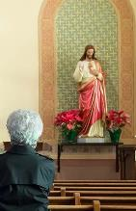
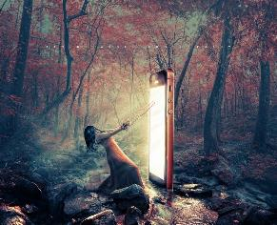
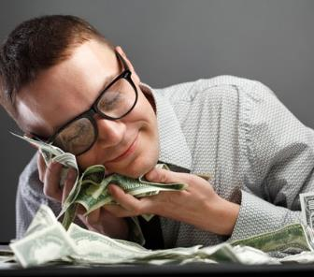
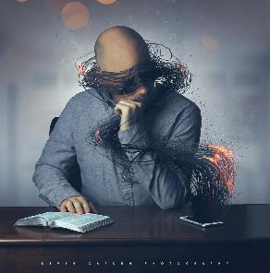
ความเสื่อมทรามในการบูชารูปเคารพ
“พระ​ยาห์​เวห์​ตรัส​กับ​โม​เสส​ว่า “เจ้า​จง​ลง​ไป​ทัน​ที เพราะ​ว่า​ประ​ชา​กร​ของ​เจ้า​ซึ่ง​เจ้า​ได้​นำ​ออก​จาก​แผ่น​ดิน​อียิปต์​นั้น ได้​ทำ​เรื่อง​เสื่อม​เสีย’”
อพย. 32:7
การก้มลงกราบรูปเคารพ (แม้ว่าจะเป็นตัวแทนของพระเจ้า พระคริสต์ หรือธรรมิกชนของพระองค์) ถือเป็นการฝ่าฝืนพระบัญญัติของพระเจ้า (อพยพ 20:3-6) และด้วยเหตุนี้จึงเข้าสู่บาปและความเสื่อมทราม
การบูชารูปเคารพในศตวรรษที่ 21 คืออะไร? การบูชารูปเคารพคือการบูชาสิ่งที่มาแทนที่พระเจ้า รูปเคารพคือสิ่งที่ดึงดูดจินตนาการ ความรัก เวลา และความคิดของเรามากกว่าพระเจ้า และเป็นสิ่งที่ครอบงำความคิดของเรา
เราบูชารูปเคารพอะไรบ้าง? คุณสามารถเขียนรายการของคุณเองได้ ข้อเสนอแนะบางประการ: ความภาคภูมิใจ เงินทอง อำนาจ เพศ อาหาร งาน โซเชียลมีเดีย...
การบูชารูปเคารพเหล่านี้เกี่ยวข้องกับอะไรบ้าง? บุคลิกภาพ วิธีคิด อารมณ์ และแม้แต่ชีวิตทางสังคมของเราถูกเปลี่ยนแปลงไป เราแลกเปลี่ยนความสัมพันธ์ที่แท้จริงกับพระเจ้าเพื่อปฏิสัมพันธ์ที่ว่างเปล่าและไร้ความหมาย ซึ่งไม่สามารถช่วยเราได้

Slide 8

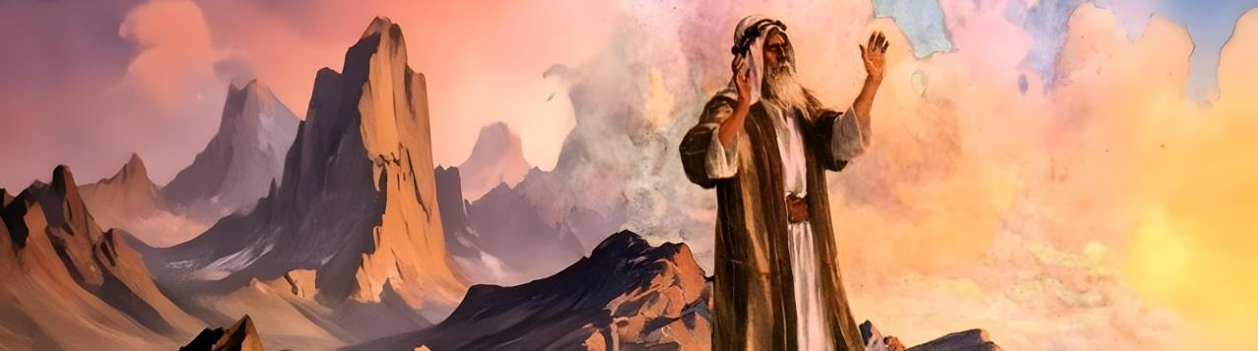
การทูลวิงวอน

Slide 9

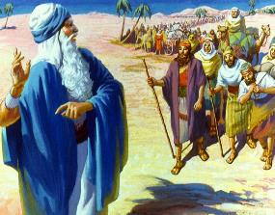
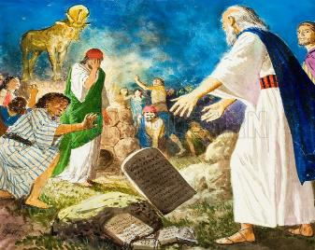
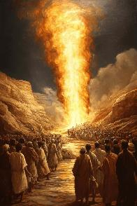
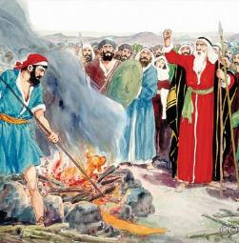
“ขอทรงหันกลับจากพระพิโรธของพระองค์”
“ทำไม​โปรด​ให้​คน​อียิปต์​กล่าว​ว่า ‘พระ​องค์​ทรง​นำ​พวก​เขา​ออก​มา​เพื่อ​จะ​ทรง​ทำ​ร้ายพวก​เขา เพื่อ​จะ​ทรง​ประ​หาร​พวก​เขา​ที่​ภูเขา​และ​ทำ​ลาย​พวก​เขา​เสีย​จาก​แผ่น​ดิน’? ขอ​พระ​องค์​ทรง​หัน​กลับ​จาก​พระ​พิโรธ​อัน​แรง​กล้า และ​ขอ​เปลี่ยน​พระ​ทัย​อย่า​ทำ​อัน​ตราย​ประ​ชา​กร​ของ​พระ​องค์” อพย. 32:12
พระเจ้าตรัสกับโมเสสว่า “เพราะชนชาติของเจ้า ซึ่งเจ้าได้นำออกมาจากอียิปต์นั้น ได้เสื่อมทรามลง” (อพยพ 32:7)
โมเสสได้ตอบสนองอย่างเหมาะสมว่า “เขาทั้งหลายมิใช่ชนชาติของข้าพระองค์ แต่เป็นชนชาติขององค์พระผู้เป็นเจ้า มิใช่ข้าพระองค์เป็นผู้นำเขาออกมา แต่เป็นพระองค์เอง” (อพยพ 32:11) พระเจ้าทรงขอให้โมเสสปล่อยให้พระองค์ทำลายชนชาติอิสราเอล (อพยพ 32:10) แต่โมเสสปฏิเสธและทูลอ้อนวอนจากพระองค์
พระพิโรธของพระเจ้านั้นยุติธรรม แต่โมเสสรู้ว่า “ความรักเมตตานั้นย่อมมีอำนาจเหนือการพิพากษา” (ยากอบ 2:13) หลังจากได้ทูลวิงวอนขอแทนอิสราเอล และมั่นใจว่าพระเจ้าทรงระงับความโกรธของพระองค์แล้ว โมเสสจึงได้ลงมาจากภูเขา (อพยพ 32:12-15) แต่เมื่อโมเสสได้เห็นการละทิ้งความเชื่อ โมเสสจึงได้ทำลายสัญลักษณ์แห่งพันธสัญญา นั่นคือแผ่นศิลาพระบัญญัติ (อพยพ 32:19)
หลังจากฟังข้อแก้ตัวอันไร้เหตุผลของอาโรนพี่ชายของเขาแล้ว โมเสสก็ตัดสินใจอย่างเด็ดขาดที่จะหยุดการกบฎและการล่วงละเมิดนั้น (อพยพ 32:20-28)

Slide 10

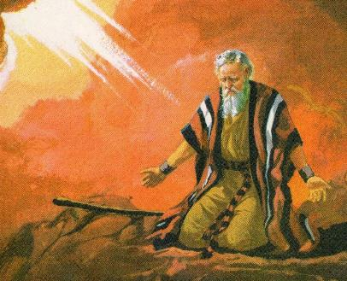
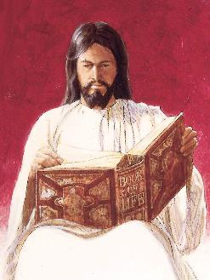
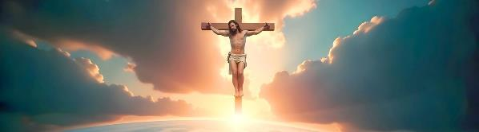
“ขอทรงลบชื่อของข้าพระองค์ออกจากหนังสือของพระองค์”
“แต่​บัด​นี้​ขอ​พระ​องค์​โปรด​ยก​โทษ​บาป​ของ​พวก​เขา มิ​ฉะนั้น ขอ​พระ​องค์​ทรง​ลบ​ชื่อ​ของ​ข้า​พระ​องค์​เสีย​จาก​หนัง​สือ​ที่​พระ​องค์​ทรง​จดไว้”” อพย. 32:32
ด้วยการวิงวอนในครั้งแรกนั้น โมเสสได้ป้องกันการทำลายล้างประชาชนไว้ได้ แต่เห็นได้ชัดว่าพระเจ้าไม่สามารถอวยพรพวกเขาได้อีกต่อไปหลังจากบาปนี้ ดังนั้น เขาจึงตัดสินใจวิงวอนครั้งที่สอง (อพยพ 32:30)
โมเสสเต็มใจที่จะสูญเสียความรอดของตนเองหากประชาชนไม่ได้รับการอภัย (อพยพ 32:31-32) อย่างไรก็ตาม นี่ไม่ใช่การให้อภัยตามปกติที่โมเสสขอ เพราะท่านไม่ได้ใช้คำภาษาฮีบรูที่มักใช้สำหรับคำว่า "อภัย" แต่ท่านขอให้พระเจ้า "แบกรับ" บาปของประชาชน
นี่หมายความว่าพระเจ้าจะทรงรับบาปไว้กับพระองค์เองและทรงแบกรับบาปนั้น โดยทรงจ่ายราคาค่าไถ่บาปนั้น นั่นคือความตาย (อิสยาห์ 53:6; โรม 6:23) นี่คือสิ่งที่พระเยซูทรงกระทำบนไม้กางเขน พระองค์ทรงรับบาปของเราไว้กับพระองค์เอง เพื่อพระองค์จะได้สิ้นพระชนม์อย่างที่เราสมควรได้รับ (1 เปโตร 2:24)

Slide 11

EGW (Patriarchs and Prophets, p. 315)
“ระหว่างช่วงเวลาแห่งการรอคอยนี้ มีเวลาให้พวกเขาใคร่ครวญพระบัญญัติของพระเจ้าที่พวกเขาได้ยิน และเตรียมจิตใจให้พร้อมรับการเปิดเผยเพิ่มเติมที่พระองค์อาจประทานแก่พวกเขา พวกเขาไม่มีเวลาเหลือมากนักสำหรับสิ่งที่จะเกิดขึ้นนี้ และหากพวกเขาแสวงหาความเข้าใจที่ชัดเจนยิ่งขึ้นเกี่ยวกับข้อกำหนดของพระเจ้า และถ่อมใจลงต่อพระพักตร์พระองค์ พวกเขาก็คงจะได้รับการปกป้องจากการล่อลวง แต่พวกเขาไม่ได้ทำเช่นนี้ และในไม่ช้าพวกเขาก็กลายเป็นคนประมาท ขาดความใส่ใจ และไร้ซึ่งกฎหมาย […]
เมื่อรู้สึกถึงความไร้หนทางเมื่อไม่มีผู้นำ พวกเขาจึงหวนกลับไปหาความเชื่อที่งมงายแบบเดิม […] ประชาชนปรารถนารูปเคารพบางอย่างเพื่อเป็นตัวแทนของพระเจ้า และนำหน้าพวกเขาแทนโมเสส”

